Slide 1
OFICINA DE FRAUDES BANCÁRIAS
Semana de Atualização Jurídica
AGOSTO/2025

Slide 2
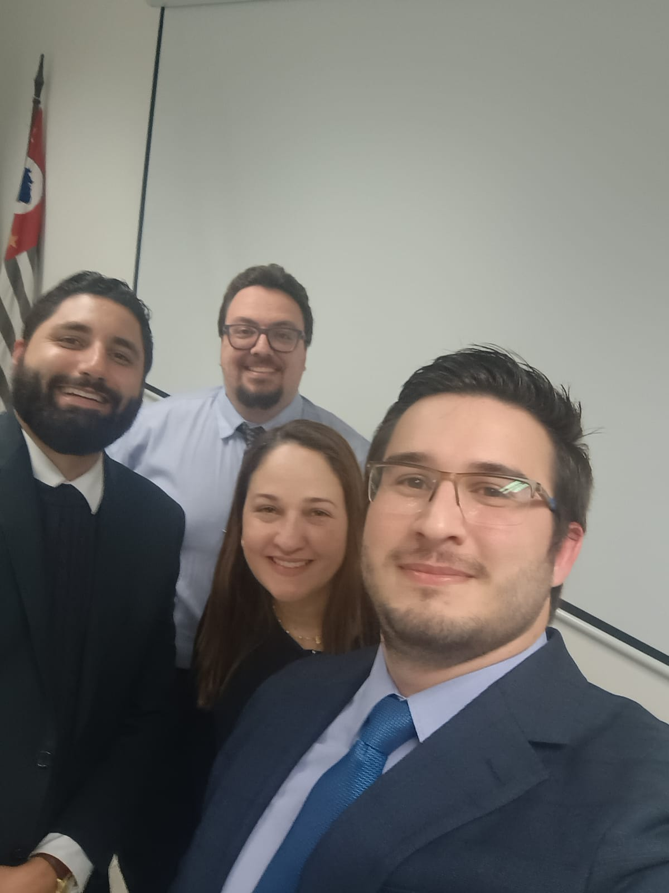
AUTORES
(ordem alfabética)
Bruno Florentino de Matos – OAB/SP nº 396.188
Guilherme Wrobel Duarte – OAB/SP nº 439.822
Henrique Gallan Vila – OAB/SP nº 468.158
Presidente Comissão Direito Bancário (2025)
Maria Eugênia M.S. Cunha Calongo – OAB/SP nº 208.801
Vice Presidente Comissão Direito Bancário (2025)

Slide 3
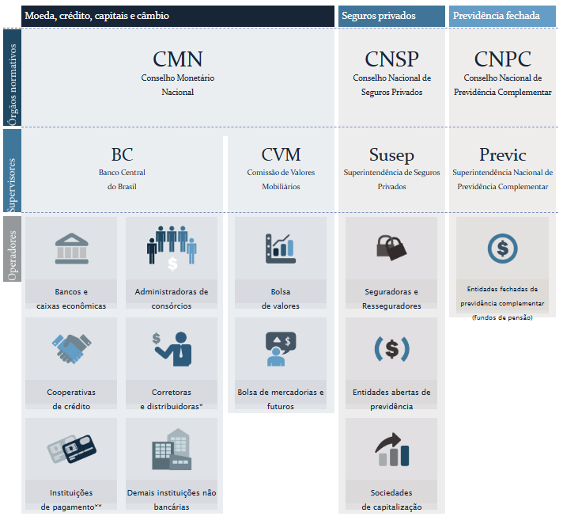
Sistema Financeiro
Sistema complexo
Âmbito administrativo
  Agências Reguladoras e Órgãos Administrativos
Âmbito de fornecimento de serviços
  Instituições Financeiras, Instituições de Pagamento, Seguradoras, etc.

Slide 4

Digitalização e Marcos Legais
Processo não tão recente - digitalização dos serviços bancários teve início em 1999 com a criação da PayPal, nos Estados Unidos da América, sendo esta considerada a primeira fintech do mundo - Rocha et al. (2021)
Marcos Regulatórios no Brasil:
  Lei n.º 12.865/2013: desconcentração da predominância dos serviços bancários das instituições tradicionais.
  Resolução CMN n.º 4.656/2018: regulamentação das Sociedades de Crédito Direto (SCD) e das Sociedades de Empréstimos entre Pessoas (SEP)
  Resolução BCB n.º 1/2020: instituição do arranjo de pagamentos PIX

Slide 5

Passamos a entrar no mundo dos “as a Service”, isto é, a Instituição Financeira passa a ser uma “grande carapaça”, uma “marca”;
Conselho Monetário Nacional emitiu a Resolução n.º 4.893/2021 (que revogou a Resolução n.º 4.658/2018), referente à política de segurança cibernética e requisitos de contratação de serviços de processamento e armazenamento de dados e de computação em nuvem pelas Instituições Financeiras stricto sensu.
No âmbito das Instituições de Pagamentos, sociedades corretoras de títulos de valores mobiliários, etc., foi editada, pelo Banco Central do Brasil, a Resolução n.º 85/2021.

Slide 6

A digitalização do sistema bancário proporcionou um aumento na prestação de serviços - de 2018 a 2023 o número de pessoas físicas (clientes) ativas no SFN passou de 77,2 milhões para 152 milhões, representando 87,7% da população adulta brasileira.
Positivo: inclusão de pessoas de baixa renda no SFN, decorrentes da democratização dos serviços financeiros;
Negativo: utilização de contas, muitas de pessoas de baixa renda, para o escoamento dos valores auferidos pelos criminosos nas práticas das fraudes digitais, comumente denominadas de “contas de passagem”, mediante aluguel de referidas contas.

Slide 7
Agravante no SFN referente a existência de Instituições de Pagamento que não estão obrigadas a se registrarem (e serem fiscalizadas) pelo Banco Central do Brasil.
Pela Resolução BCB n.º 80/2021, somente a partir de 31 de março de 2029 é que será necessário que uma Instituição de Pagamento obtenha, obrigatoriamente, autorização do Banco Central do Brasil para exercer suas atividades.
Conclusão: estamos todos expostos às “Instituições de Pagamento” criadas para o cometimento de fraudes bancárias ou que possibilitem o exaurimento de tais crimes visto a ineficiência de mecanismos internos de PLD/FT, em razão da inexistência de fiscalização por parte do Banco Central do Brasil.

Slide 8
Estruturas Criminosas
Programadores – são pessoas detentoras de conhecimento técnico nos sistemas de TI, sendo responsáveis em explorar as vulnerabilidades dos sistemas;
Coletores – são indivíduos que armazenam as informações captadas pelos ataques e posteriormente as comercializam para terceiros, também denominados data brockers;
Conteiros – são os responsáveis em aliciar pessoas para emprestarem suas contas correntes ou sacarem os valores subtraídos;
Contas de passagem (laranjas) – normalmente são as pessoas físicas ou jurídicas que emprestam suas contas para a receptação do dinheiro subtraído e posterior repasse para outros membros da quadrilha. Geralmente, recebem uma percentagem do valor depositado (em torno de 10%);
Financeiro – responsável em controlar os valores e realizar os pagamentos aos integrantes da organização. Este indivíduo desempenha um papel importante na organização criminosa, pois ele, normalmente, tem contato com todos os partícipes do esquema criminoso.

Slide 9
Tipos de Fraudes Cibernéticas
FURTO MEDIANTE FRAUDE ELETRÔNICA | ESTELIONATO MEDIANTE FRAUDE ELETRÔNICA
Art. 155 – Subtrair, para si ou para outrem, coisa alheia móvel: §4º - B – A pena é de reclusão, de 4 (quatro) a 8 (oito) anos, e multa se o furto mediante fraude é cometido por meio de dispositivo eletrônico ou informático, conectado ou não à rede de computadores, com ou sem a violação de mecanismo de segurança ou a utilização de programa malicioso, ou por qualquer outro meio fraudulento análogo. | Art. 171 – Obter, para si ou para outrem, vantagem ilícita, em prejuízo alheio, induzindo ou mantendo alguém em erro, mediante artifício, ardil, ou qualquer outro meio fraudulento: §2º - A – A pena é de reclusão, de 4 (quatro) a 8 (oito) anos, e multa, se a fraude é cometida com a utilização de informações fornecidas pela vítima ou por terceiro induzido a erro por meio de redes sociais, contatos telefônicos ou envio de correio eletrônico fraudulento, ou por qualquer outro meio fraudulento análogo.
Embora um tanto quanto atécnico, visto poder ser empregado tanto para os tipos metodológicos de fraudes cibernéticas, o advogado estará diante de um de dois fatos típicos trazidos pelo Código Penal:

Slide 10
Exemplos Práticos
Caso I:
Afonsina, senhora com 75 anos de idade, encomenda um lanche de R$ 30,00 na sua lanchonete preferida, informando que irá realizar o pagamento pelo seu cartão de crédito na hora da entrega.
Quando o motoboy chega para entregar o lanche, ao invés de proceder com a cobrança de R$ 30,00, pela máquina da lanchonete, utiliza a sua própria máquina de cartão de crédito, com visor danificado, e, se aproveitando da idade da vítima, realiza a cobrança de R$ 3.000,00.

Slide 11
Exemplos Práticos
Caso II:
Afonsina, senhora com 75 anos de idade recebe uma ligação na qual uma pessoa se passa por uma atendente do Banco XPTO, informando Afonsina de que foi realizada uma compra através de seu cartão de crédito.
Após confirmar que a portadora do cartão não reconhecia, a suposta atendente informa Afonsina de que um motoboy do banco irá comparecer ao seu endereço para recolher o cartão e que será necessário fornecer as senhas do cartão para que consigam cancelar a suposta transação.
Em posse do cartão e da senha, o motoboy passa a realizar diversas compras no crédito, bem como passa a sacar os valores da conta de Afonsina.

Slide 12
Exemplos Práticos
Caso III:
O Banco XPTO sofreu um incidente cibernético no qual os valores dos limites dos cartões de créditos de seus correntistas foram aumentados indevidamente.
Em ato contínuo ao aumento, os invasores procederam com a realização de 300 transações, se utilizando de 20 cartões de crédito, em diversas máquinas de cartões de créditos adquiridas com o propósito de cometer esta fraude, acarretando um prejuízo de 3 milhões de reais.

Slide 13
Exemplos Práticos
Caso IV:
O Banco XPTO sofreu um incidente cibernético no qual os invasores conseguiram acesso indevido à conta reserva do banco e procederam com diversas transações vias PIX para as contas de passagem da organização criminosa.

Slide 14
Judicialização
STJ Súmula 297:
O Código de Defesa do Consumidor é aplicável às instituições financeiras.
STJ Súmula 479:
As instituições financeiras respondem objetivamente pelos danos gerados por fortuito interno relativo a fraudes e delitos praticados por terceiros no âmbito de operações bancárias.
Diferença fundamental:
Fortuito interno é o risco da atividade (a falha na segurança do banco);
Fortuito externo é um evento totalmente imprevisível e inevitável, como um desastre natural.

Slide 15
Código Civil:
Art. 186, 187 e 927: Definição de atos ilícitos, c.c obrigação de reparação de dano.
CDC:
Art. 2°: definição de consumidor;
Art. 3º, §2º: definição de fornecedor e serviço;
Art. 6º, VI e VIII: reparação de danos e inversão do ônus da prova;
Art. 14, §§ 1º e 3º: culpa objetiva do fornecedor, conceituação exemplificativa de serviço defeituoso e hipótese de exclusão da culpa objetiva.
Art. 22: dever dos órgãos públicos, suas empresas, permissionárias etc de fornecer serviço seguro, adequados e eficientes – e caso descumprido total ou parcialmente, o dever de reparação de danos e exigência de cumprimento das medidas.

Slide 16
Resolução CMN n° 4.282 de 4/11/2013
  Estabelece as diretrizes que devem ser observadas na regulamentação, na vigilância e na supervisão das instituições de pagamento e dos arranjos de pagamento integrantes do Sistema de Pagamentos Brasileiro (SPB)
  Resolução CMN n° 4.893 de 26/2/2021
    Dispõe sobre a política de segurança cibernética e sobre os requisitos para a contratação de serviços de processamento e armazenamento de dados e de computação em nuvem a serem observados pelas instituições autorizadas a funcionar pelo Banco Central do Brasil.
  Resolução BCB n° 1 de 12/8/2020
    Institui o arranjo de pagamentos Pix e aprova o seu Regulamento.
    Destaque aos artigos 38, II; 38-A; 39, I; 39-A; 39-B para suspeita de fraude e rejeição da transferência
    Destaque aos artigos 88 e 89, pela sujeição a riscos decorrentes da atividade e dever de adoção de mecanismos robustos de segurança

Slide 17
    Resolução BCB n° 142 de 23/9/2021
      Dispõe sobre procedimentos e controles para prevenção de fraudes na prestação de serviços de pagamento a serem adotados pelas instituições financeiras, demais instituições autorizadas a funcionar pelo Banco Central do Brasil e instituições de pagamento integrantes do Sistema de Pagamentos Brasileiro (SPB)
      Destaque aos artigos 3º e 4º, ao traçarem perfil dos clientes e detalharem comunicação de fraudes realizadas utilizando os sistemas
Resolução Conjunta n° 6 de 23/5/2023
  Dispõe sobre requisitos para compartilhamento de dados e informações sobre indícios de fraudes a serem observados pelas instituições financeiras, instituições de pagamento e demais instituições autorizadas a funcionar pelo Banco Central do Brasil.
  Destaque aos artigos 2º, 3º e 7º - compartilhamento de dados, segurança dos dados compartilhados e mecanismos de controle e fiscalização
Instrução Normativa BCB n° 77 de 11/2/2021
  Estabelece procedimentos relativos ao envio de documentos e informações, de respostas a exigências e de interposição de recursos, à formalização de exigências, à comunicação da decisão e às demais comunicações relacionadas com a instrução e com o exame de processos de autorização conduzidos pelo Departamento de Organização do Sistema Financeiro (Deorf), e dá outras providências.
  Destaque ao artigo 3º, §4º, sobre utilização de assinatura eletrônica dentro do âmbito administrativo.

Slide 18
Exposição caso prático 1
TJMG 1.0000.24.170096-2/001
EMENTA: APELAÇÃO CÍVEL. AÇÃO DECLARATÓRIA DE INEXISTÊNCIA DE DÉBITO CUMULADA COM INDENIZATÓRIA. FINANCIAMENTO COM CLÁUSULA DE ALIENAÇÃO FIDUCIÁRIA. GOLPE DO BOLETO FALSO. FALHA NA PRESTAÇÃO DE SERVIÇOS. NÃO VEFIFICAÇÃO. RESPONSABILIDADE OBJETIVA DA INSTITUIÇÃO FINANCEIRA. IMPOSSIBILIDADE. DANO MORAL E MATERIAL. NÃO CONFIGURAÇÃO. RECURSO IMPROVIDO. SENTENÇA MANTIDA.
Pessoa vítima do golpe do Boleto Falso, realizou pagamento e processou a instituição bancária.
No entanto, foi constado que, em que pese a ocorrência do golpe, não restou demonstrado o vínculo de responsabilidade do banco perante o ato, visto que o boleto não se originou por meio/canal oficial da instituição, existindo o boleto correto a disposição da vítima que não foi pago.
Tudo ocorreu em ambiente virtual não oficial. Evidenciado, portanto, tratar-se de furtuito externo, não relacionado às atividades exercidas pela instituição financeira, inexistindo a responsabilidade nesse caso.

Slide 19
Exposição caso prático 2
TJMG 1.0000.23.106702-6/001
EMENTA: APELAÇÃO CÍVEL - DECLARATÓRIA DE INEXISTÊNCIA DE DÉBITO C/C INDENIZAÇÃO POR DANO MORAL - CERCEAMENTO DE DEFESA - INCREMENTO PROBATÓRIO - DESNECESSIDADE - REJEIÇÃO DA PRELIMINAR - OFENSA AO PRINCÍPIO DO JUIZ NATURAL - INOCORRÊNCIA - PAGAMENTO DE BOLETO FALSO FRAUDE - AUSÊNCIA DE PARTICIPAÇÃO DO BANCO - CULPA EXCLUSIVA DO CONSUMIDOR E DE TERCEIRO - RESPONSABILIDADE AFASTADA PEDIDO AUTORAL JULGADO IMPROCEDENTE - MULTA POR DESCUMPRIMENTO - IMPOSSIBILIDADE DE COBRANÇA - SENTENÇA PARCIALMENTE REFORMADA
Nos termos do acórdão, a vítima do golpe do Boleto Falso tentou contatar a instituição financeira para realizar quitação de pagamentos pendentes. Entrou em contato por meio de whatsapp que localizou na internet, sendo então apresentado boleto para pagamento, que era falso.
Foi constatado nos autos que o número contatado não pertencia a qualquer dos canais oficiais disponíveis pela instituição, nem ocorreu negociação e emissão do boleto em qualquer meio pertencente à instituição financeira. Tudo foi realizado em canal digital não oficial e, portanto, inseguro. Embora o boleto seja fraudado, o banco não participou em momento algum da transação.
Cabia a vítima verificar o recebedor para constar alguma divergência, sendo que lhe faltou cautela, compartilhando, inclusive, dados pessoais e sensíveis. Assim, nesse contexto, ausente participação do banco e excluída a responsabilidade por culpa exclusiva de terceiro, aliado a conduta desprecavida da vítima, afastando então a responsabilização objetiva da instituição.

Slide 20
Exposição caso prático 3
TJSP; Apelação Cível 1090756-63.2022.8.26.0100
AÇÃO DE OBRIGAÇÃO DE FAZER C.C. INDENIZAÇÃO - CONSUMIDOR - FRAUDE - GOLPE WHATSAPP - SOLICITAÇÃO DE REMESSA DE DINHEIRO - FRAUDADOR QUE SE PASSOU PELO FILHO DA CONSUMIDORA - FALHA DOS BANCOS DESTINATÁRIOS - ABERTURA DE CONTA CORRENTE SEM CAUTELA E RESPEITO ÀS NORMAS DO BACEN - NEXO CAUSAL RECONHECIDO - RESPONSABILIDADE OBJETIVA DOS BANCOS - FATO DO SERVIÇO
Abertura de conta por terceiros estelionatários sem as devidas cautelas, o que viabilizou a concretização e sucesso do golpe via pix - mecanismo que trouxe para as instituições financeiras obrigações ainda maiores e mais relevantes, no campo da segurança. –
Violação, ainda, do regulamento do pix (art. 39, 88 E 89) na parte das cautelas e riscos das operações via pix - incidência do artigo 14 do CDC com aplicação da súmula nº 479 do STJ - devolução da quantia transferida pela autora - a falha do banco no cancelamento da ordem de transferência, como reconhecido, produziu apenas efeitos na esfera material - ação julgada procedente - recurso provido.

Slide 21
Exposição caso prático 4
TRF 3ª Região 5003983-27.2023.4.03.6100
PROCESSUAL CIVIL. CONSUMIDOR. PIX. FRAUDE. MOVIMENTAÇÕES FINANCEIRAS ATÍPICAS. MODELO DE NEGÓCIOS. SISTEMA INFORMATIZADO. DEVER DE SEGURANÇA COMPATÍVEL. RESPONSABILIDADE DA INSTITUIÇÃO FINANCEIRA. OCORRÊNCIA DE DANO MATERIAL. DINÂMICA DAS PROVAS. COMPROVAÇÃO.
(...) Contudo, em um segundo estágio, o modelo de negócios da instituição financeira (que, progressivamente, substitui agências e meios físicos por procedimentos informatizados) deve ser aparelhado por sistema de segurança que detecta anomalias nas transações por perfil de cliente, sendo esse um risco inerente ao negócio pela forma proposta pelo próprio fornecedor do serviço bancário.
Aliás, como máxima de experiência, são conhecidos mecanismos como mensagens de texto para liberação ou confirmação de compras, ligações diretas ou até mesmo negativa de negócios quando a instituição financeira suspeita que seus clientes estão sendo vítimas de golpe. É justamente a inexistência ou ineficiência desses padrões de segurança (na segunda fase) que dá margem à responsabilidade civil da instituição financeira,
Como a falha da instituição financeira se dá na segunda etapa (na formulação do sistema de segurança online em checar com o cliente as movimentações atípicas), não há que se falar em culpa exclusiva do consumidor ou de terceiro (art. 14, § 3º, do CDC). Também não há culpa concorrente (art. 945 do CC), porque a ingenuidade, por parte do cliente, ocorre apenas na primeira etapa (na qual a instituição financeira não tem qualquer ingerência), sendo certo que ele não tem consciência da lesão que sofre na segunda etapa.
A produção de provas para a verificação da existência (ou não) de responsabilidade da instituição financeira é indispensável e dinâmica, sendo ônus de todas as partes (em vista da relação de consumo), inclusive do próprio magistrado, apurar o histórico de operações do cliente, o valor e espaço de tempo no qual foram feitas as transações questionadas, se as operações foram feitas por celular ou equipamento cadastrado (com IP usual) e o que mais for por pertinente ao caso concreto.
As movimentações questionadas são atípicas e sem qualquer relação com o perfil financeiro da parte-autora, sendo, assim, transações completamente discrepantes do seu comportamento como consumidora da atividade bancária prestada pela instituição financeira e, nessa medida, deveriam ter sido objeto de análise e de sustação, sob o manto do dever de segurança, por parte do fornecedor do serviço.

Slide 22
Exposição caso prático 5
Apelação Cível nº 1005712-18.2023.8.26.0011 -> Itaú Unibanco X Pagseguro – Ação de Regresso
Parte autora/apelante que, em outra ação, foi condenada ao estorno de valores de compras realizadas em máquinas da requerida mediante fraude com cartão de sua cliente. Requerida atuou como credenciadora. Responsabilidade pelo cadastro e monitoramento das operações realizadas.
Todos os integrantes da cadeia de consumo devem atuar com observância aos deveres de lealdade, cooperação e ampla informação.
A requerida/apelada deve atuar de todas as formas possíveis e acessíveis atinentes à sua esfera empresarial para que, aqueles que se utilizam dos seus serviços e realizam operações com cartões, como os emitidos pela instituição financeira apelante, sejam realmente legítimos destinatários de operações lícitas, tudo a fim de evitar a atuação de meliantes/fraudadores, de forma direta ou por meio de “laranjas”. Ausência de apresentação de documentos pela requerida comprovando que atuou com diligência no credenciamento e monitoramento daqueles credenciados que realizam as operações reconhecidas como fraudulentas
Necessidade de partilhamento dos danos (50% para cada parte)

